Slide 1
МУЗЕЙ ШКОЛЫ №28 «ШКОЛЬНЫЕ ГОДЫ ЧУДЕСНЫЕ»
Руководители :
Быкова Инна Викторовна, учитель начальных классов МОУ «Средняя школа №28» г. Ярославль
Самолетникова Маргарита Аркадьевна, учитель географии МОУ «Средняя школа №28» г. Ярославль
2018

Slide 2
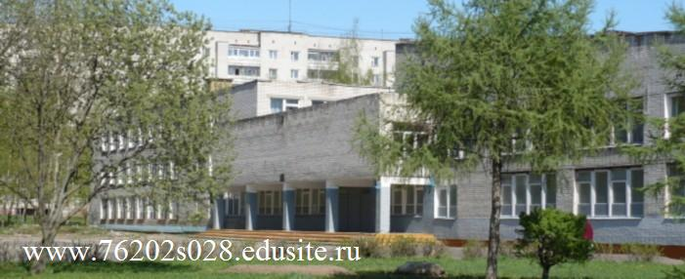
муниципальное общеобразовательное учреждение «Средняя школа № 28»

Slide 3
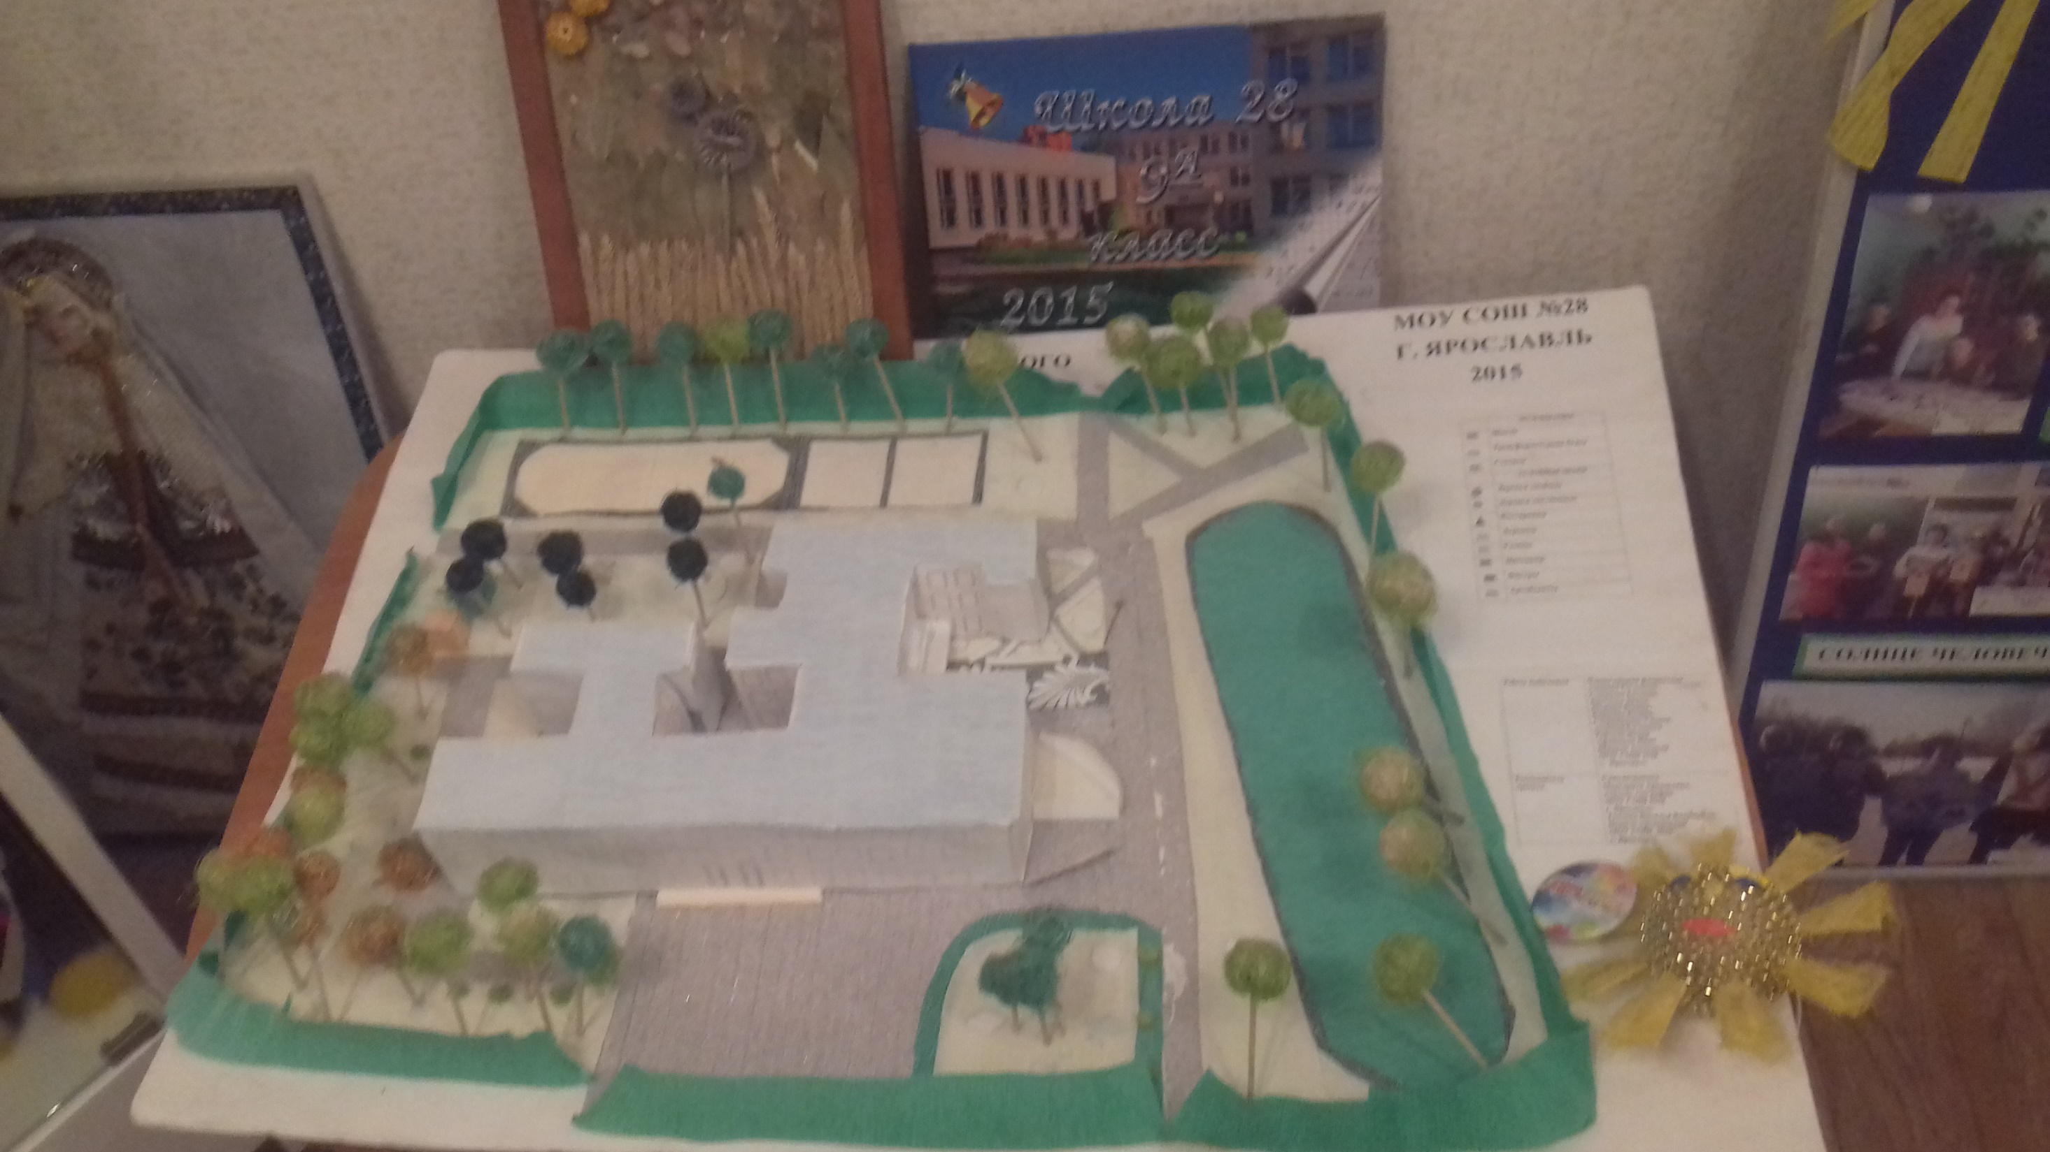

Slide 4
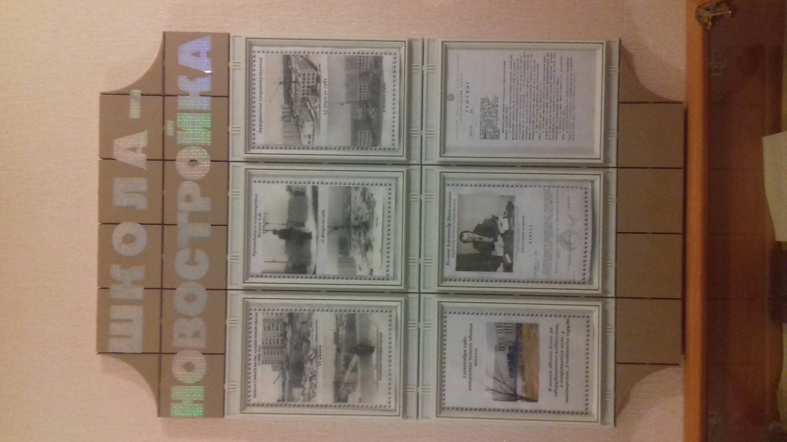
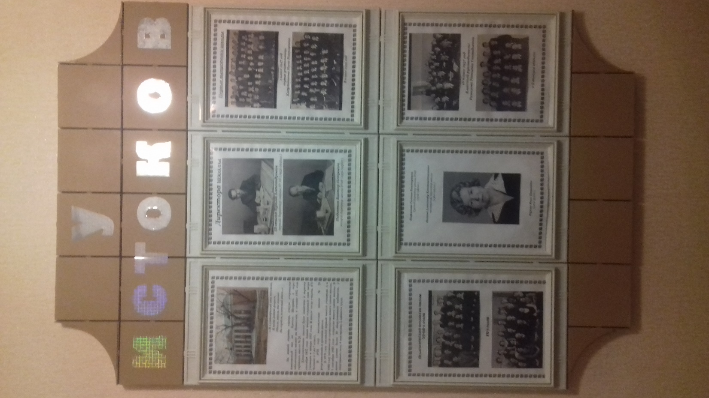

Slide 5
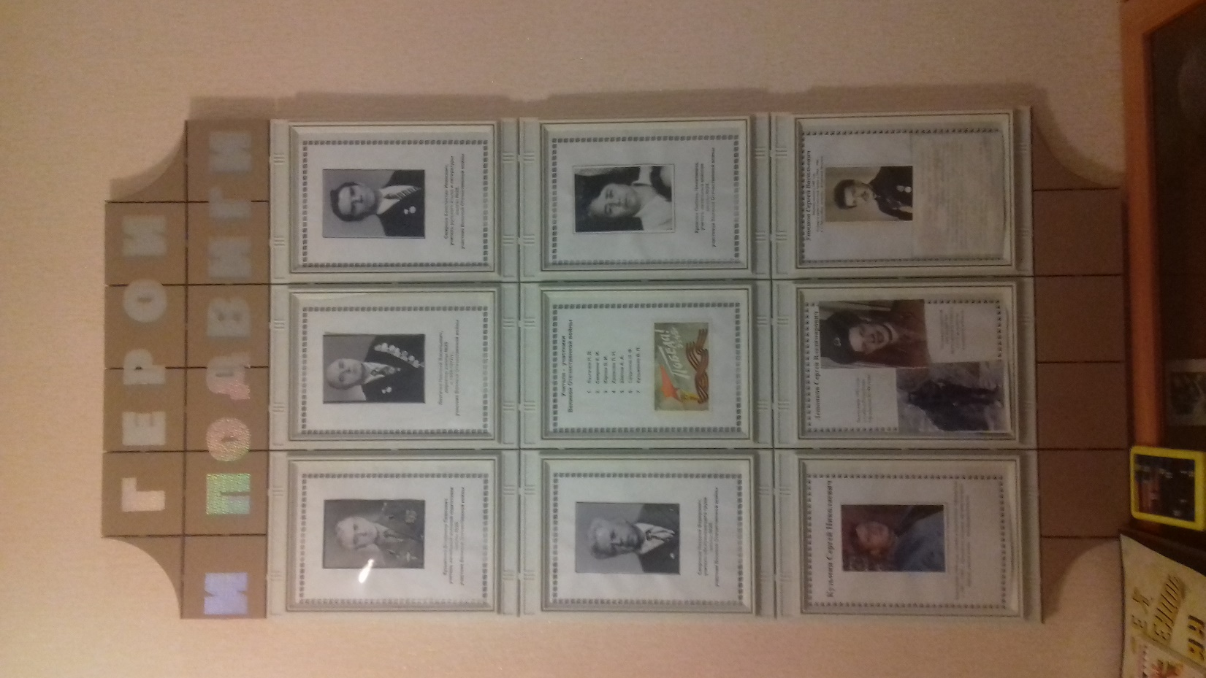
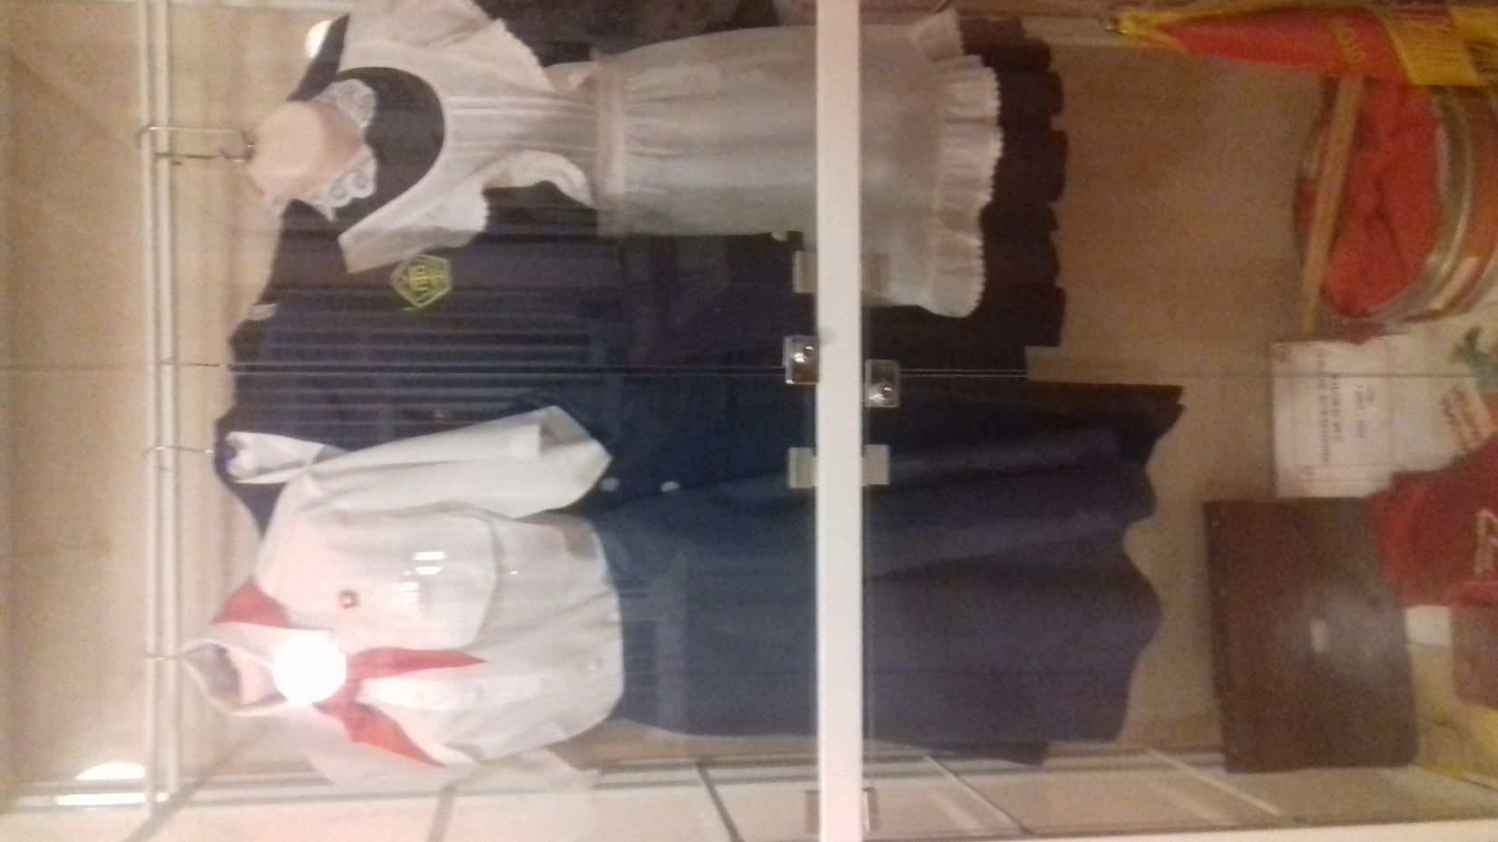

Slide 7
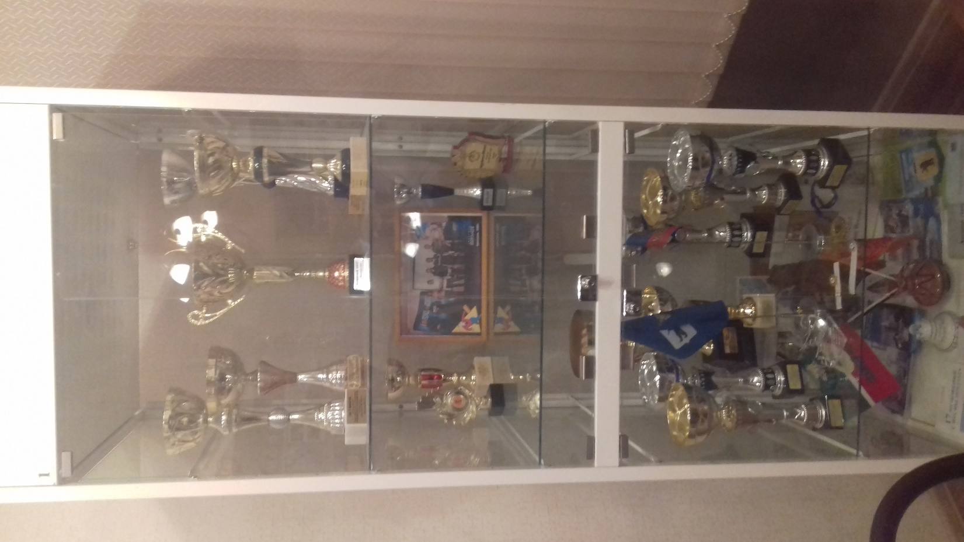
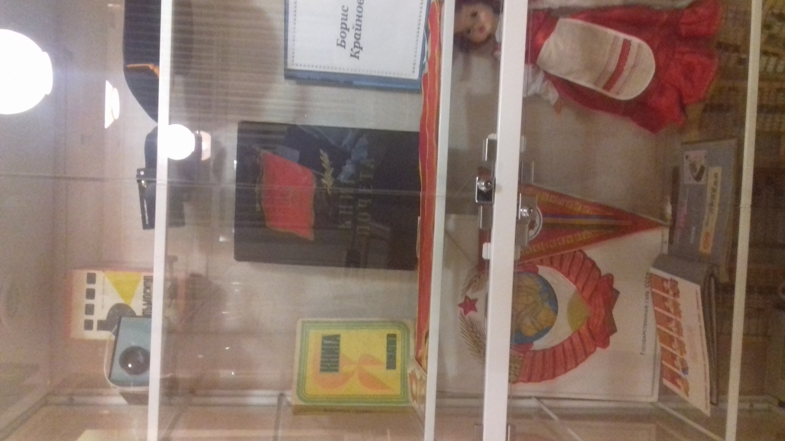

Slide 8
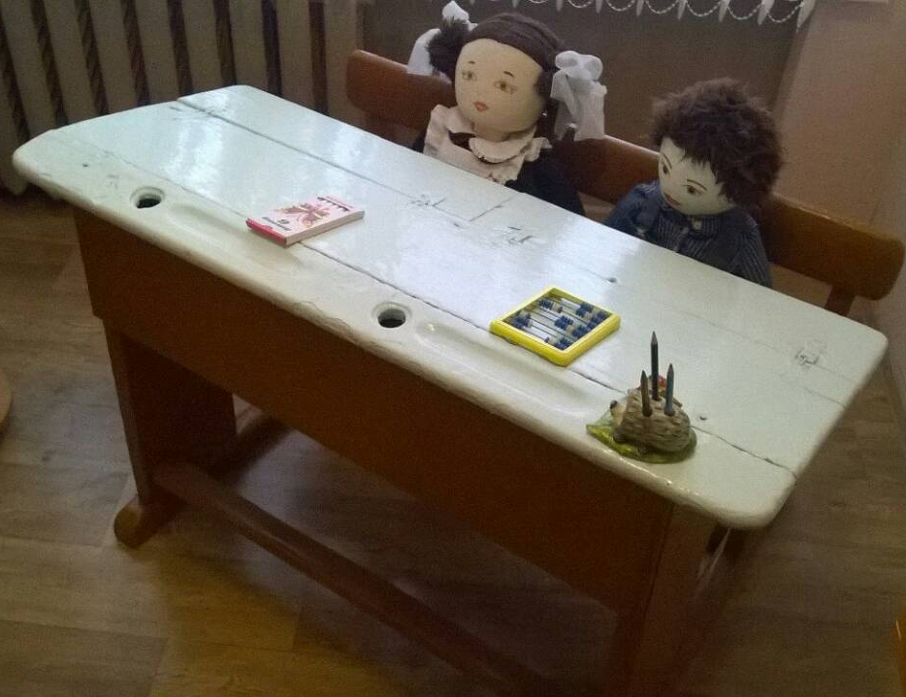

Slide 9
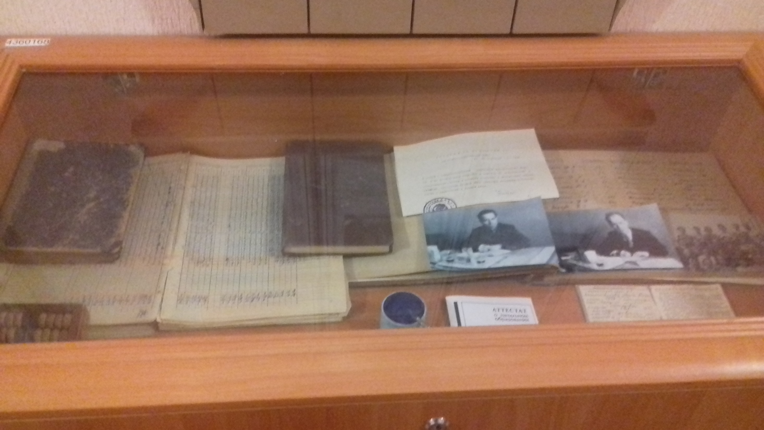

Slide 10
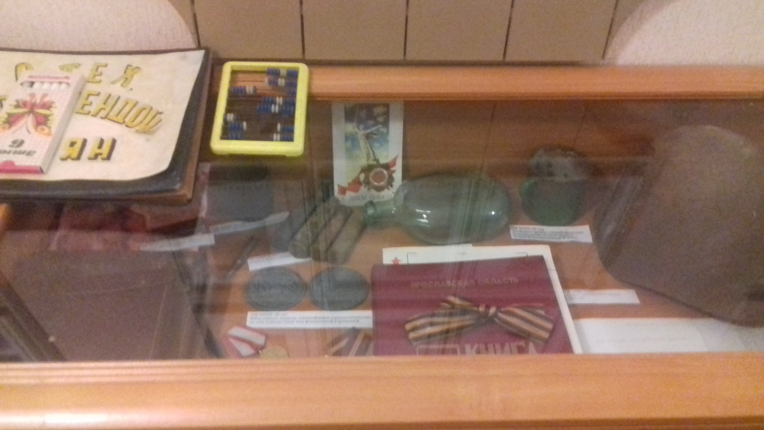

Slide 11
«ВСПОМНИМ ВСЕХ ПОИМЕННО. ГОРЕМ ВСПОМНИМ СВОИМ.
ЭТО НУЖНО НЕ МЕРТВЫМ,
ЭТО НАДО ЖИВЫМ…»

Slide 12
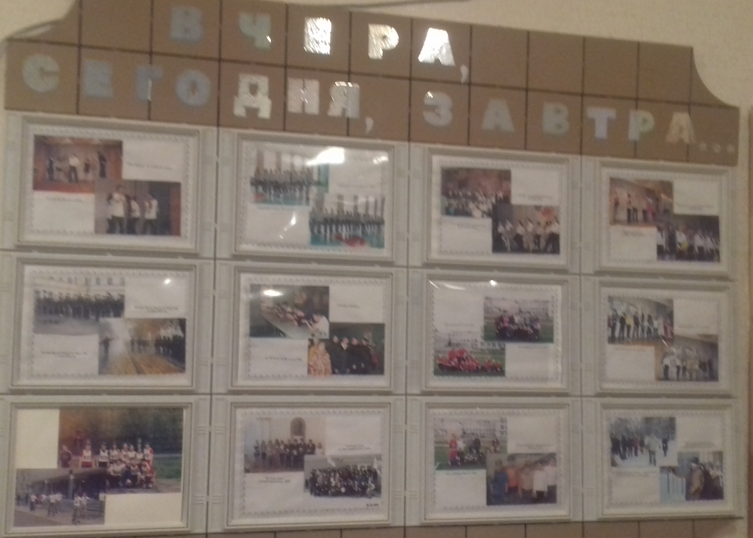

Slide 13
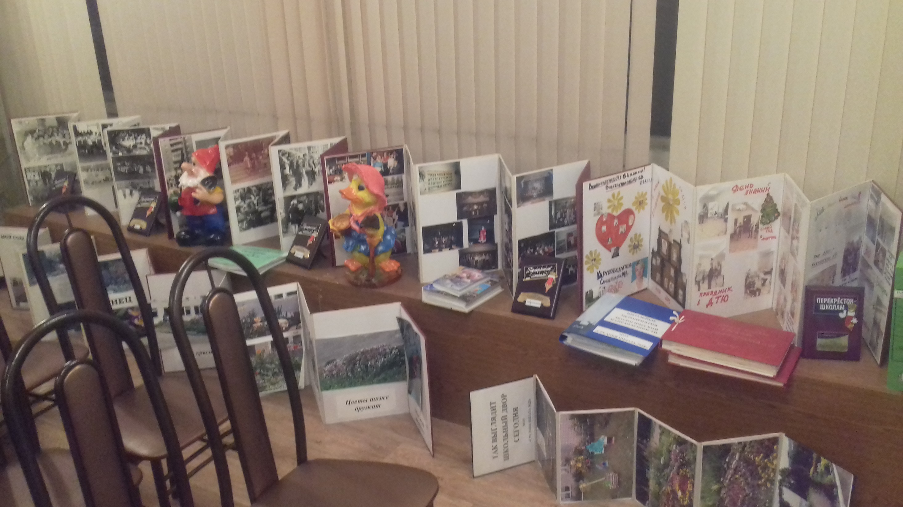

Slide 14
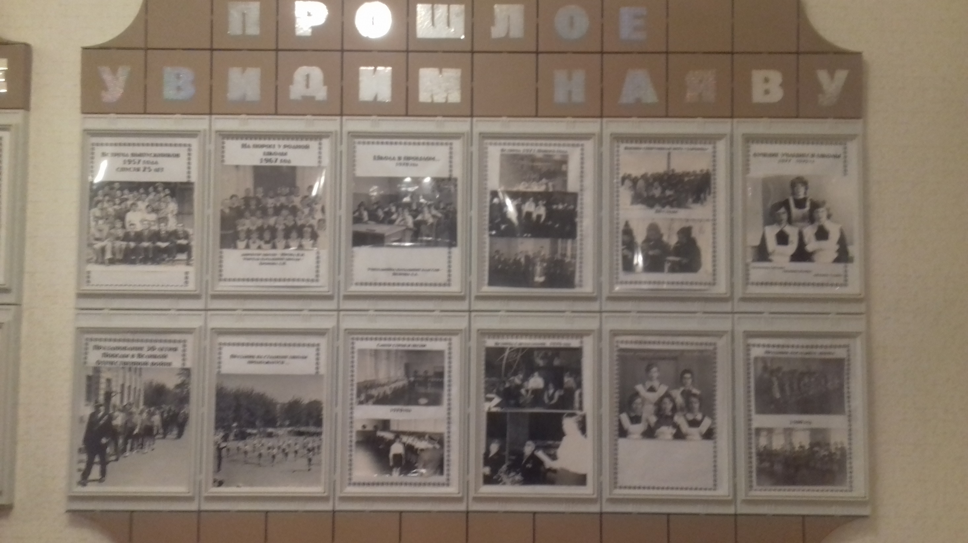

Slide 15
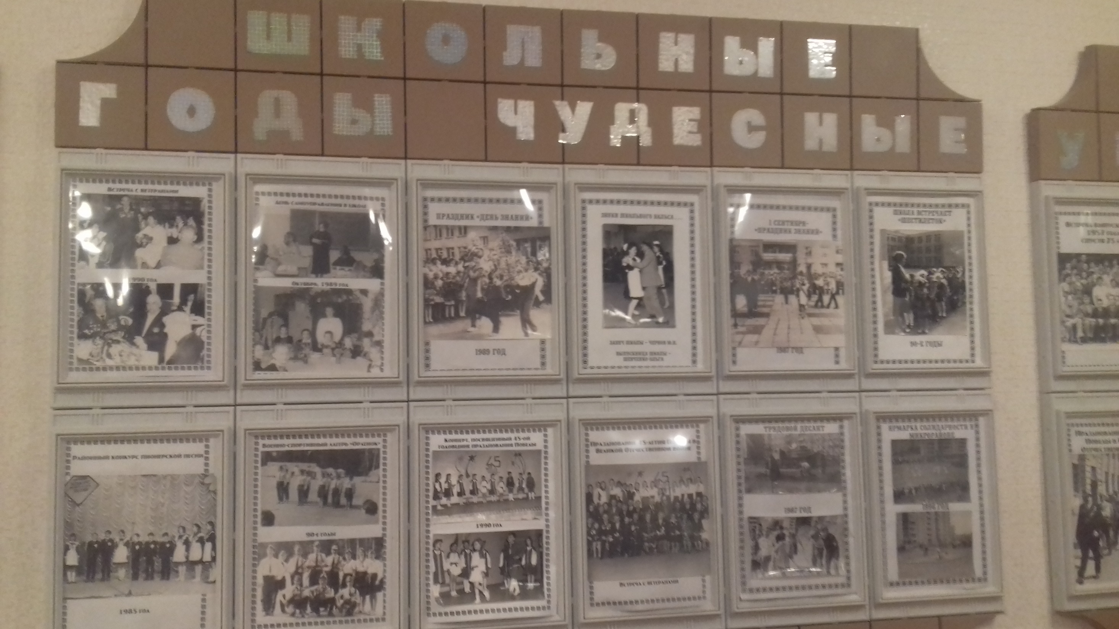

Slide 16
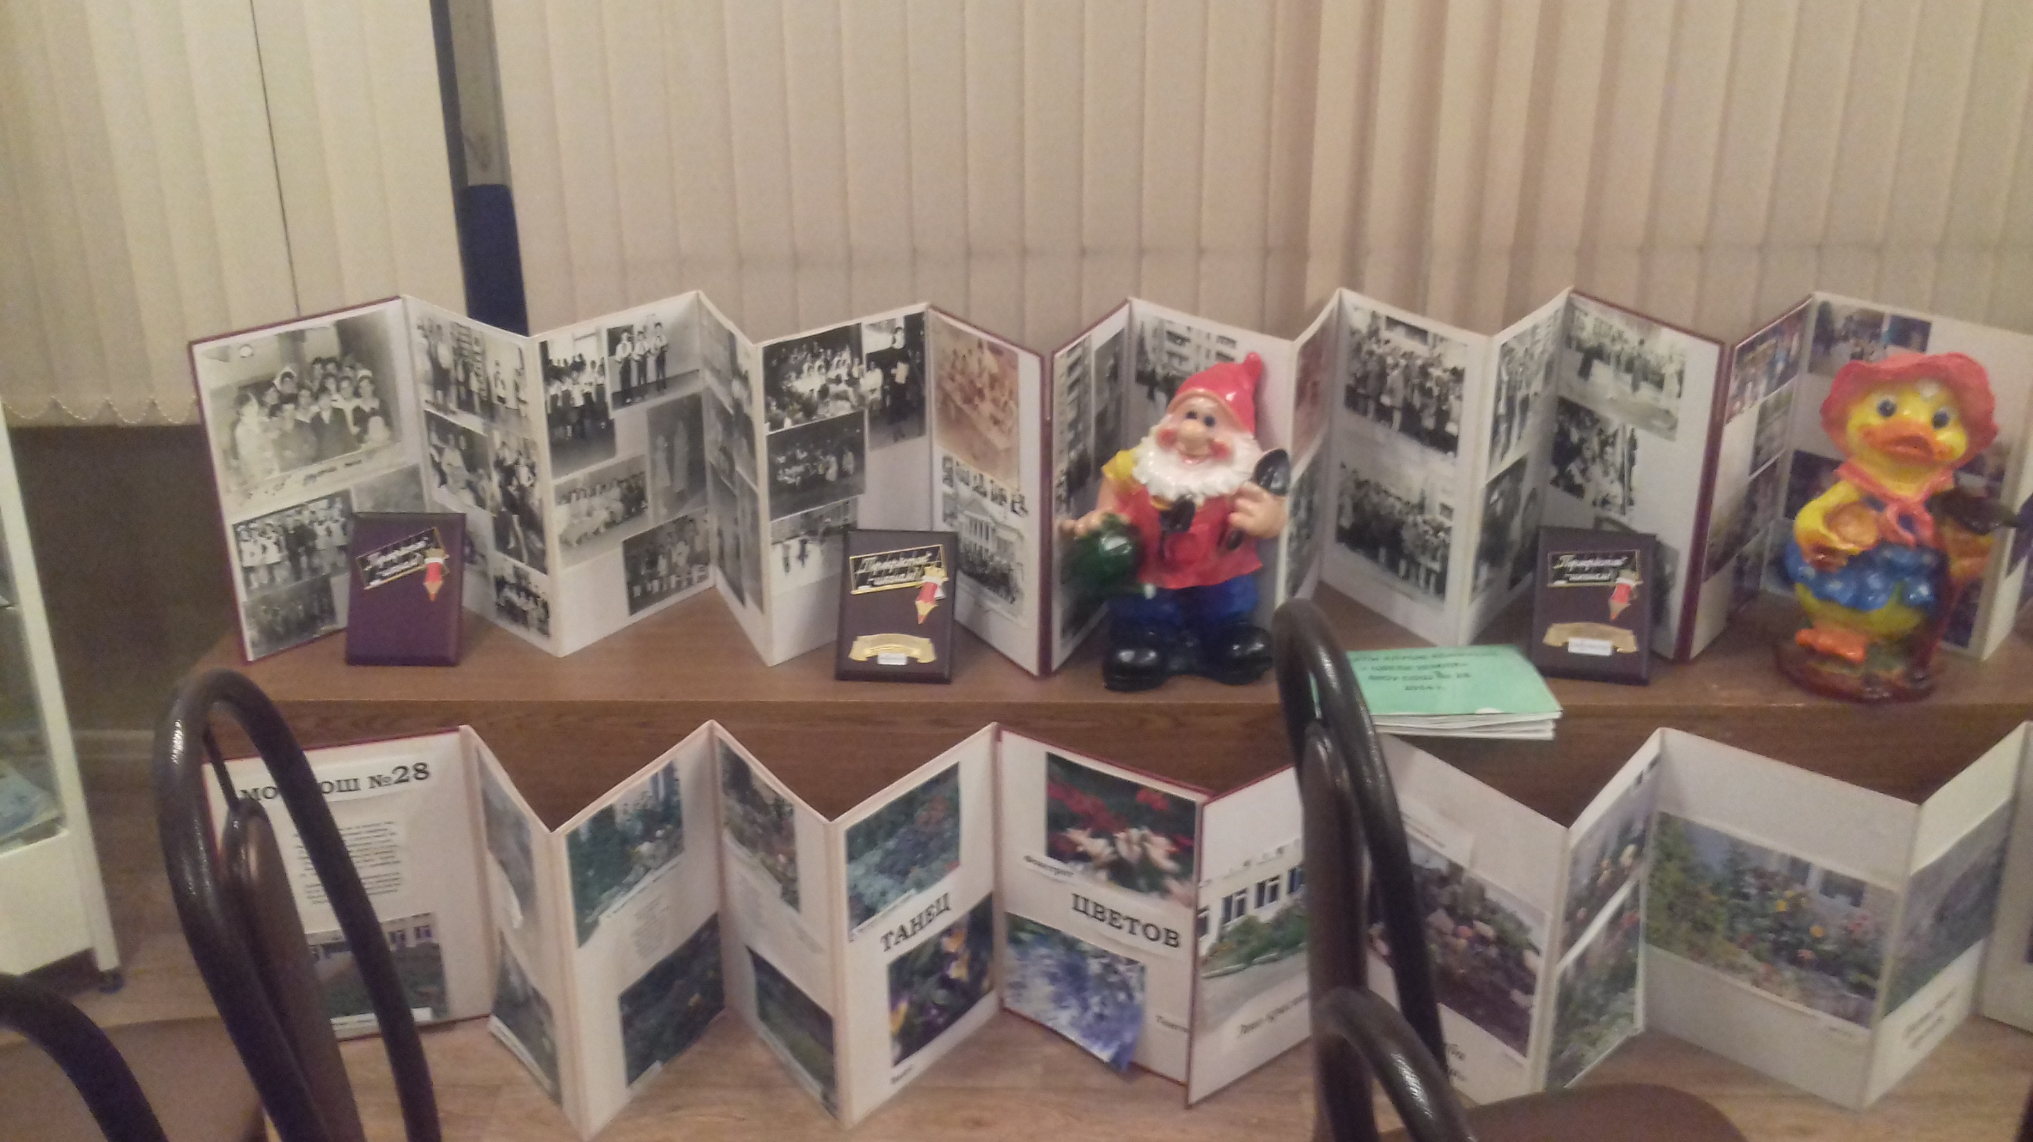

Slide 17
ДИРЕКТОРА И ИХ КОЛЛЕГИ, СТОЯВЩИЕ КОГДА-ТО У РУЛЯ

Slide 18
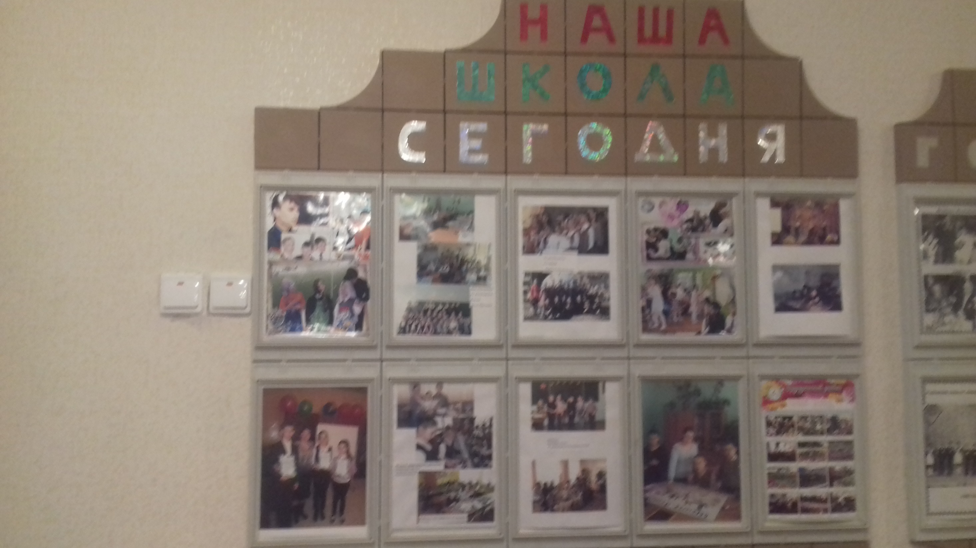

Slide 19
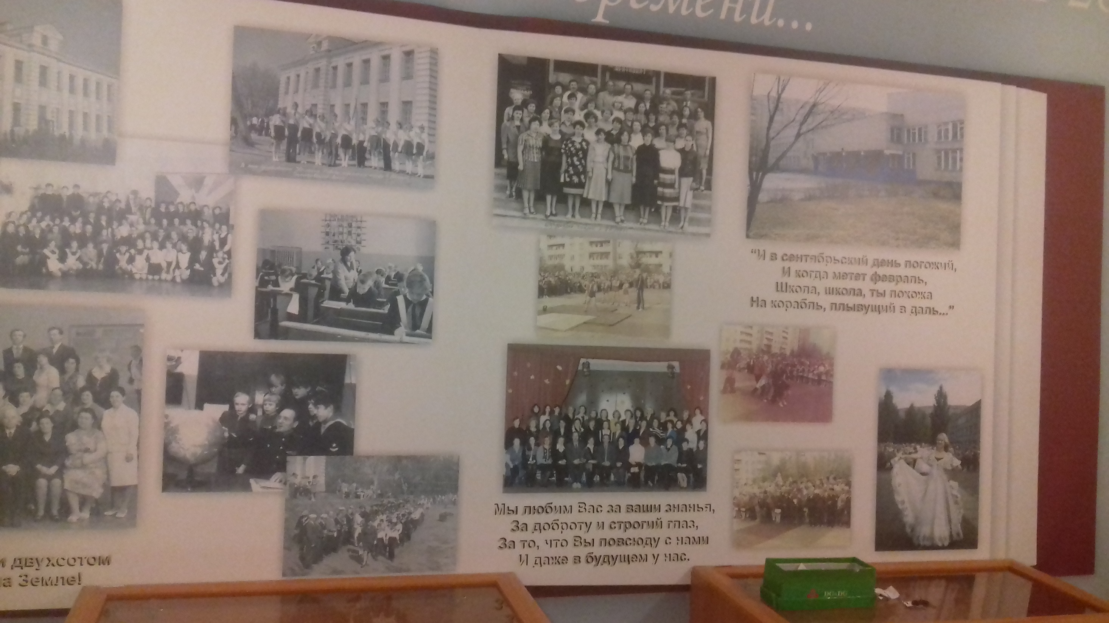

Slide 20
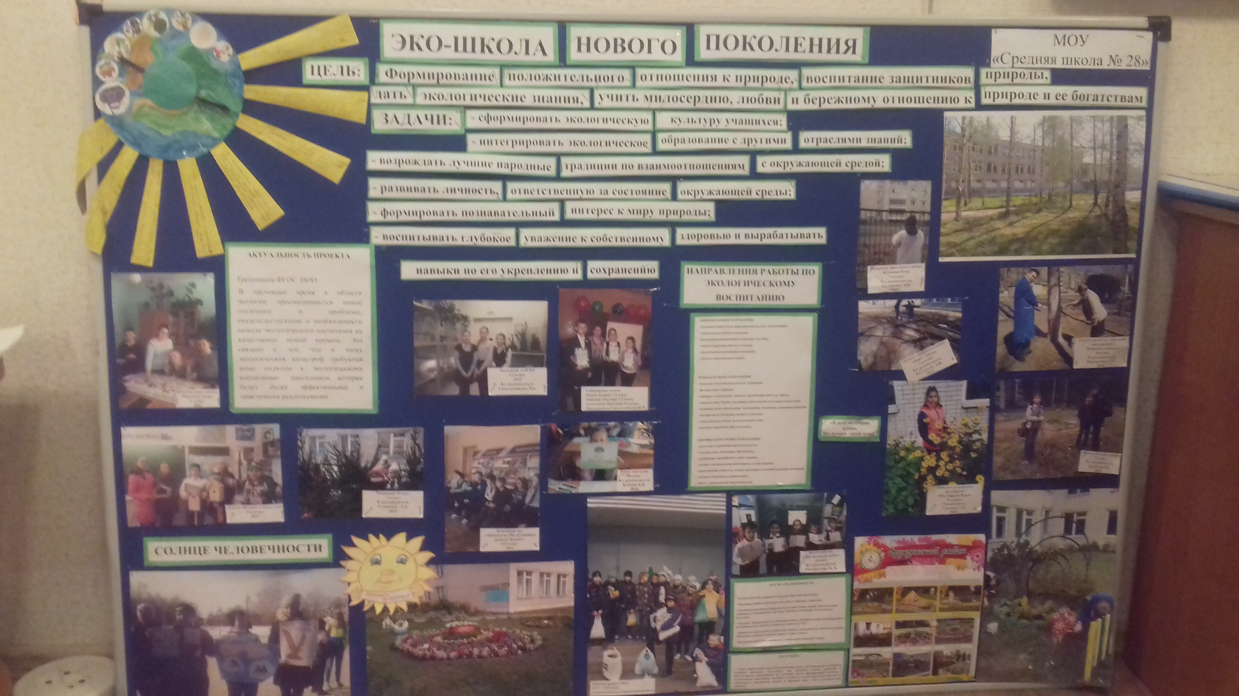

Slide 23
СПАСИБО
ЗА
ВНИМАНИЕ!

